Slide 1
VIỆT BẮC
(Trích)
Tố Hữu
( Phần 2: Tác phẩm)

Slide 2
I. Tìm hiểu chung:
1. Hoàn cảnh sáng tác:
- Việt Bắc vốn là quê hương cách mạng, từng là căn cứ địa vững chắc trong suốt những năm kháng chiến chống Pháp gian khổ.
- Sau chiến thắng Điện Biên Phủ, Hiệp định Giơ-ne-vơ được kí kết. Hòa bình lập lại ở miền Bắc.
- Tháng 10 - 1954, các cơ quan trung ương của Đảng và Chính phủ rời chiến khu Việt Bắc về lại thủ đô Hà Nội để tiếp tục lãnh đạo cách mạng.

Slide 3
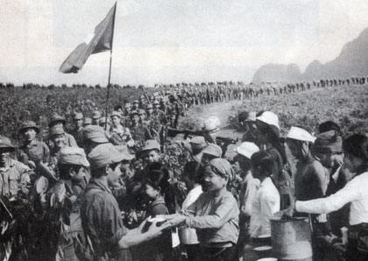
- Nhân sự kiện thời sự trọng đại này, Tố Hữu viết bài thơ "Việt Bắc" để thể hiện tình nghĩa sâu nặng của những người cán bộ, chiến sĩ về xuôi với quê hương cách mạng.

Slide 4
2. Kết cấu chung của bài thơ:
- Toàn bộ bài thơ gồm 150 câu thơ lục bát và được chia làm hai phần:
+ 90 câu đầu:
Tình cảm thủy chung son sắt của những người cán bộ về xuôi với quê hương cách mạng thông qua nỗi nhớ da diết.
+ 60 câu sau:
Sự gắn bó giữa miền ngược với miền xuôi và ước mơ về một Việt Bắc sẽ được xây dựng trong tương lai.

Slide 5
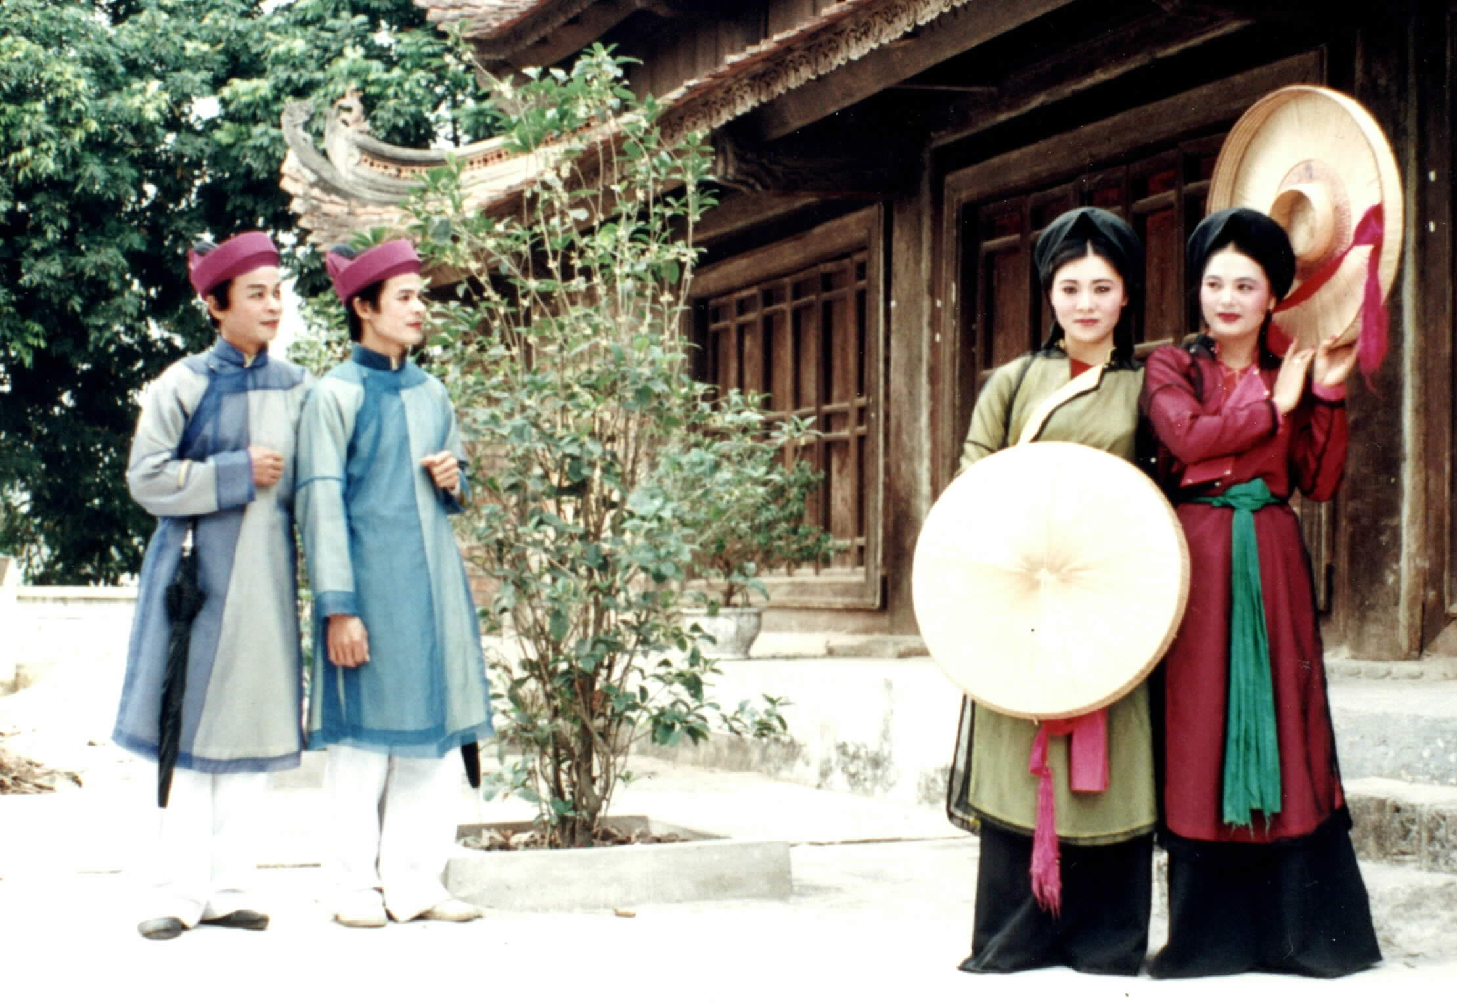
- Bài thơ được viết theo kiểu đối đáp nam - nữ, phỏng theo lối hát giao duyên của dân ca.
"Mình về ta chẳng cho về - Ta nắm vạt áo, ta đề bài thơ"
Hát giao duyên

Slide 6
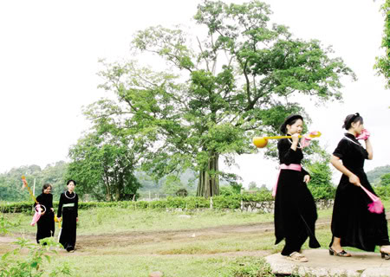
3. Vị trí đoạn trích:
Thuộc 90 câu đầu của bài thơ.

Slide 7
II. Đọc - hiểu văn bản :
1. Sắc thái tâm trạng và lối đối đáp của nhân vật trữ tình:
a. Sắc thái tâm trạng :
* Nỗi niềm của người ở lại:
- Đoạn thơ đầu là 2 câu hỏi của người ở lại:
“Mình về, ….
… nhớ nguồn”
+ Kiểu xưng hô mình – ta : ngọt ngào, đầy yêu thương.
+ Điệp ngữ: “Mình về, mình có nhớ…”: âm điệu ray rứt, băn khoăn.

Slide 8
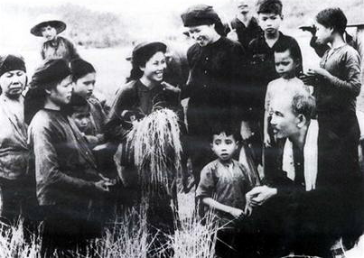
+ “Mười lăm năm ấy thiết tha mặn nồng”:
Đây là cuộc chia tay của những người đã từng gắn bó suốt "mười lăm năm" (1941 – 1954)
→ một chặng đường dài với biết bao kỉ niệm ân tình, cùng sẻ chia mọi cay đắng ngọt bùi.

Slide 9
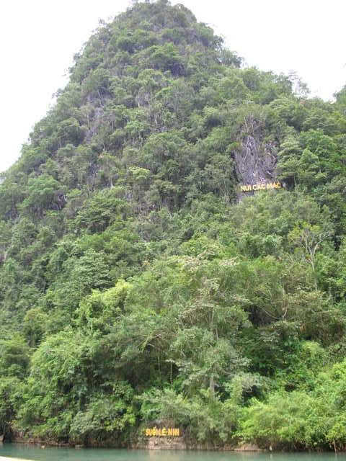
+ Những hình ảnh “cây – núi, sông – nguồn”:
tiêu biểu cho núi rừng Việt Bắc – cái nôi của cách mạng, nuôi dưỡng người cán bộ.

Slide 10
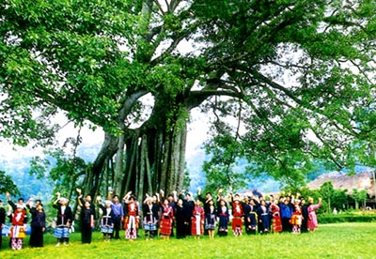
- Đoạn thơ với nhiều câu hỏi liên tiếp:
“Mình đi, có nhớ…, Mình về, có nhớ…, Mình về, còn nhớ…, Mình đi, mình có nhớ…”
→ là cảm xúc dâng trào, diễn tả nỗi niềm day dứt khôn nguôi của người ở lại.
=> Tình cảm chân thành, sâu sắc của đồng bào Việt Bắc.

Slide 11
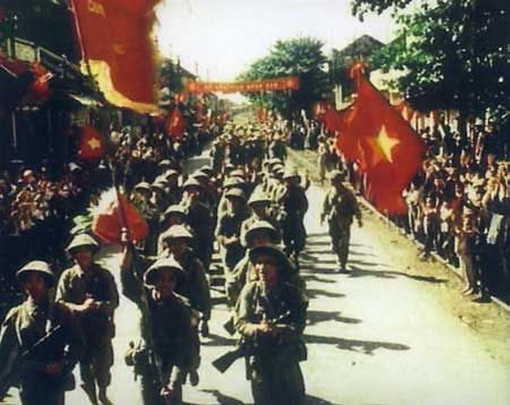
* Tình cảm của người ra đi:

Slide 12
- Đoạn thơ thứ hai là lời đáp lại của người ra đi:
“Tiếng ai …
… hôm nay”
+ Các từ láy “tha thiết”, “bâng khuâng”, “bồn chồn”:
gợi tả chính xác không khí và tâm trạng lúc chia tay.
+ Hình ảnh “áo chàm”:
hoán dụ chỉ đồng bào Việt Bắc – những con người giản dị mà nghĩa tình chân thành.

Slide 13
+ “Cầm tay nhau biết nói gì hôm nay”:
. dấu chấm lửng cuối câu, nhịp thơ ngắt quãng, ngập ngừng → nỗi niềm đầy xúc động, bâng khuâng.
. “biết nói gì”: là không phải không có gì để nói, mà vì quá xúc động nên nghẹn ngào không nói được thành lời.

Slide 14
12 dòng thơ tiếp:
Mình đi có nhớ những ngày
Mưa nguồn suối lũ, những mây cùng mù
Mình về, có nhớ chiến khu
Miếng cơm chấm muối, mối thù nặng vai?
Mình về rừng núi nhớ ai
Trám bùi để rụng, măng mai để già.
Không chỉ gợi nhớ không gian thiên nhiên đặc trưng của VB với “suối lũ” trên núi thượng nguồn, “mây mù”,mà từ đó còn gợi nhớ lên cái khó khăn, gian khổ của những ngày tháng vất vả bởi sự khắc nghiệt của thiên nhiên
Những bữa ăn đạm bạc của ngày tháng gian khổ
Đã trở thành những kỉ niệm đẹp, sâu đậm
nghĩa tình, không thể quên
Câu thơ đối xứng 2 vế nhưng lại không cân xứng về âm
hưởng : những gian khổ thiếu thốn với con người trở nên nhẹ
nhàng làm sao so với mối thù trên vai.

Slide 15
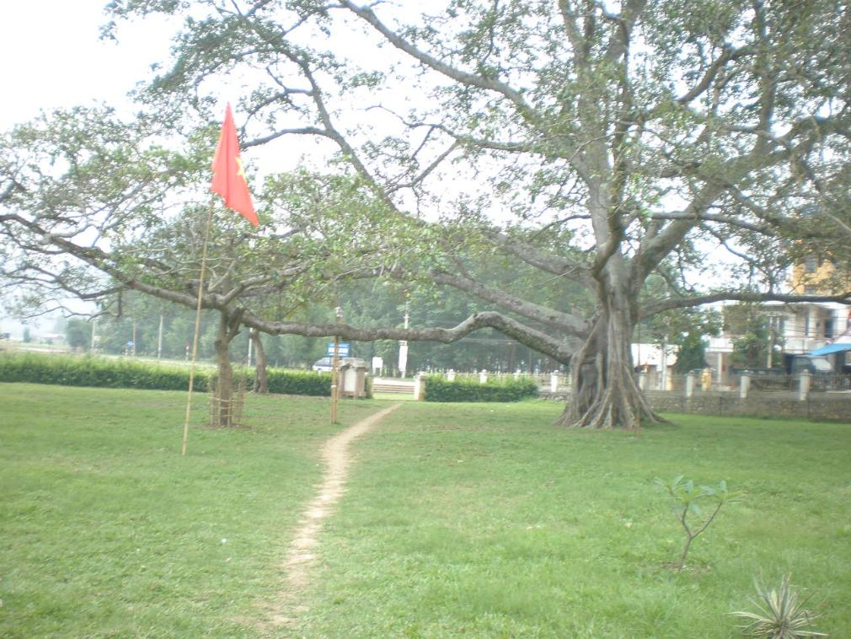
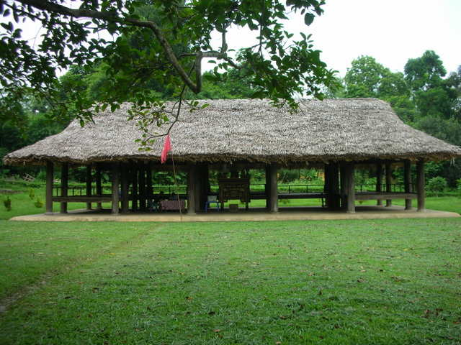
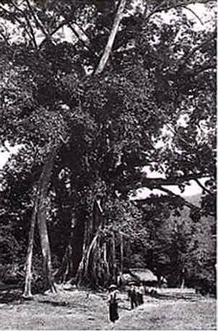
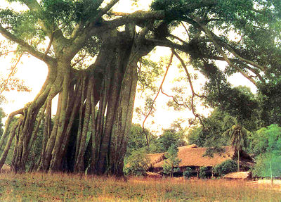
Mình đi có nhớ những nhà Hắt hiu lau xám, đậm đà lòng son Mình về, còn nhớ núi non Nhớ khi kháng Nhật, thuở còn Việt Minh Mình đi, mình có nhớ mình Tân Trào, Hồng Thái, mái đình, cây đa?
Tình cảm của nhân dân VB tiếp tục được khẳng định với mạch tình cảm xuyên suốt.

Slide 16
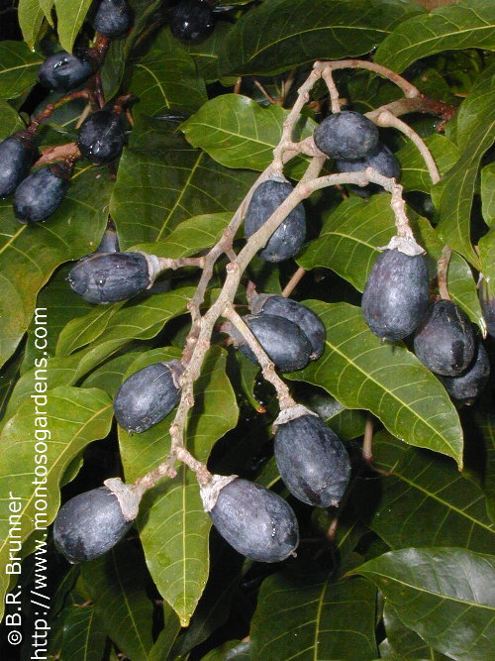
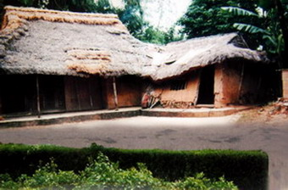
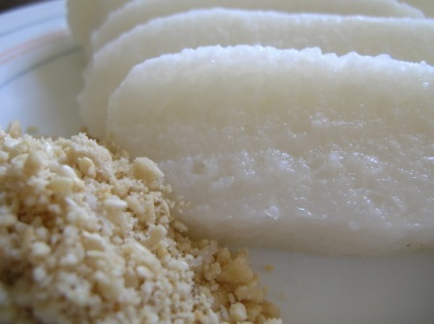
Những chi tiết về cuộc sống vaø tình người
Miếng
cơm
chấm
muối
Quả
trám
bùi,
đọn
măng
mai
Mái
nhà
lau
xám
hắt hiu
Mối
thù
hai
vai
chung
gánh
Những
tấm
lòng
son
không
bao
giờ
phai nhạt

Slide 17
- Nghệ thuật nhân hoá ẩn dụ:
Rừng núi nhớ ai
Trám để rụng, măng để già
Từ “mình”là từ đa nghĩa vừa chỉ bản thân người đi vừa chỉ người ở lại ngầm nhắc nhở
- Điệp từ:
Mình về, mình đi, có nhớ, còn nhớ
- Nhịp thơ:
2/4, 4/4 đều đặn, tha thiết nhắn nhủ người về thật
truyền cảm. Mình cũng là ta cũng là mình cho nên: Mình đi, mình có nhớ mình
Những t/c cách mạng, những kỉ niệm kháng chiến đã trở thành nỗi thương nhớ khôn nguôi của người ở lại, như nhắc nhở người ra đi không thể nào quên

Slide 18
4 câu thơ:
Ta với mình, mình với ta
Lòng ta sau trước mặn mà đinh ninh
Mình đi, mình lại nhớ mình
Nguồn bao nhiêu nước, nghĩa tình bấy nhiêu…
Lặp đi, lặp lại – xoắn xuýt, hài hoà, gắn bó như không thể tách rời
Nguồn nước trong ca dao – biểu tượng của LÒNG MẸ, được nhà thơ sử dụng trở thành 1 biểu tượng mới – nghĩa tình cách mạng thuỷ chung không bao giờ vơi cạn
Có tính chất bồi thêm cho cái tình cảm qua lời khẳng định chắc như định đóng cột: không hề thay đổi mà vẫn đằm thắm, sắt son

Slide 19
+ Dùng cặp đại từ “mình – ta” và những hình ảnh so sánh quen thuộc:
“Ta với mình, mình với ta
Lòng ta sau trước mặn mà đinh ninh
Mình đi mình laị nhớ mình
Nguồn bao nhiêu nước nghĩa tình bấy nhiêu”
→ khẳng định tấm lòng thủy chung son sắt với cách mạng.

Slide 20
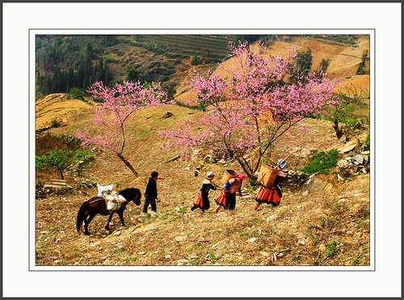
2. Vẻ đẹp của cảnh thiên nhiên và cuộc sống con người Việt Bắc qua hồi tưởng của người cán bộ về xuôi:
a. Thiên nhiên:
- Đoạn thơ là hồi ức về những kỉ niệm đẹp: điệp từ “nhớ”, “nhớ sao”, “nhớ gì”… xuyên suốt.

Slide 21
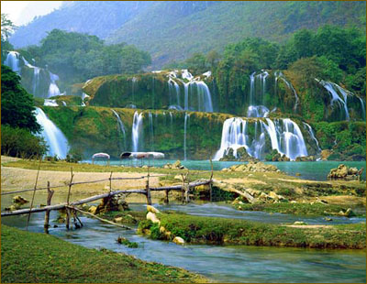
- Cảnh núi rừng Việt Bắc:
Hiện lên đa dạng, sinh động trong nhiều khoảng không gian và thời gian khác nhau; có những nét riêng biệt, độc đáo, khác hẳn những miền quê khác:
“Nhớ gì …… vơi đầy”.

Slide 22
+ Nỗi nhớ Việc Bắc được so sánh “như nhớ người yêu”
→ nỗi nhớ cháy bỏng, da diết, mãnh liệt.
+ Điệp từ “nhớ” đặt ở đầu câu → như liệt kê ra từng nỗi nhớ cụ thể:

Slide 23
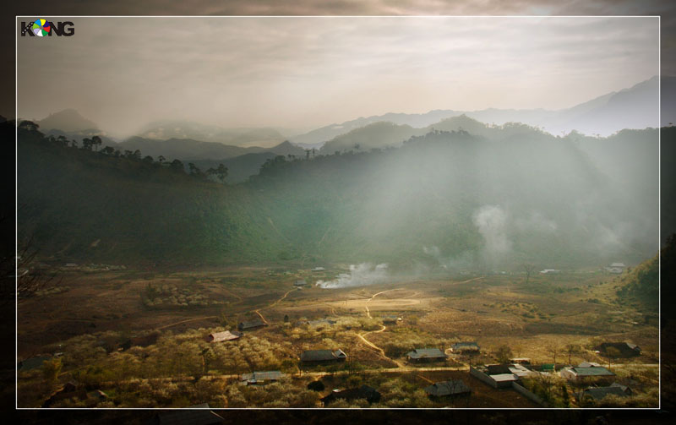
. nhớ ánh nắng ban chiều,

Slide 24
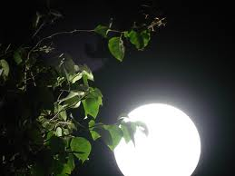
. ánh trăng buổi tối, không gian gợi cảm nên thơ

Slide 25
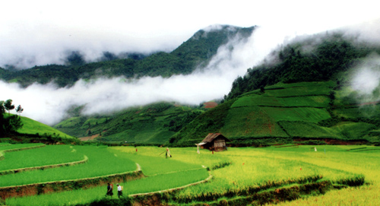
. những bản làng ẩn hiện trong sương sớm,

Slide 26
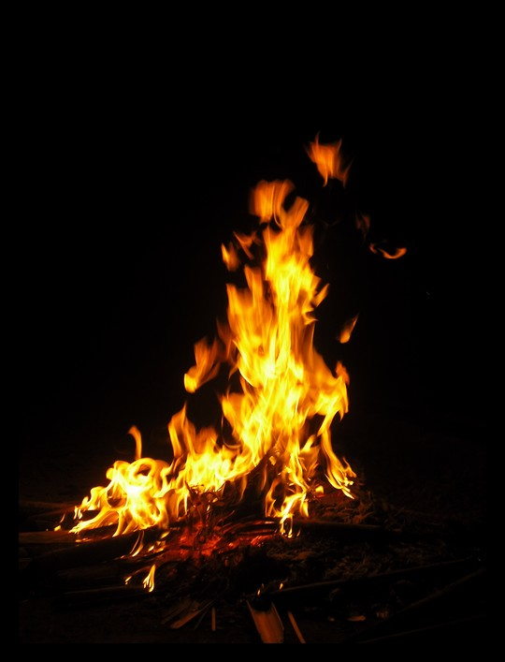
. những ánh lửa hồng trong đêm khuya,

Slide 27
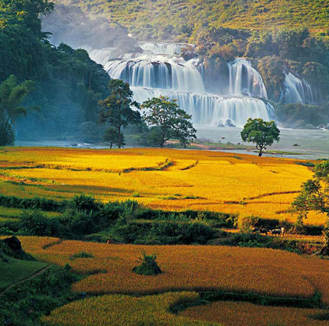
. những tên núi, tên rừng, tên sông suối, nương rẫy quen thuộc thân yêu

Slide 28
→ Cảnh đẹp, có phần hoang sơ nhưng không hiu quạnh mà thơ mộng, ấm áp.

Slide 29
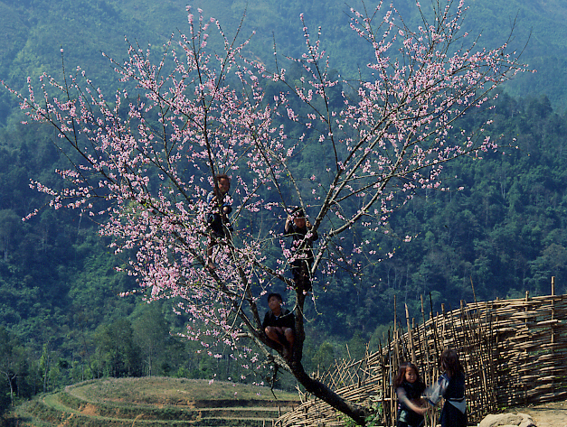
b. Con người:
Trong nỗi nhớ của nhà thơ, đồng bào Việt Bắc hiện lên với những phẩm chất cao đẹp:

Slide 30
- Họ gắn bó với cách mạng cùng “mối thù nặng vai”, cùng chia sẻ đắng cay ngọt bùi với cách mạng:
“Ta đi ta nhớ … … đắp cùng”

Slide 31
- Tuy họ nghèo về vật chất nhưng “đậm đà lòng son", giàu về tình nghĩa:
“Nhớ người mẹ … … bắp ngô”

Slide 32
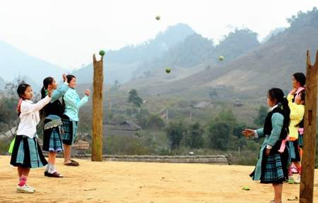
- Họ lạc quan yêu đời, gắn bó cùng kháng chiến dù còn nhiều gian khổ, thiếu thốn:
“Nhớ sao……núi đèo”

Slide 33
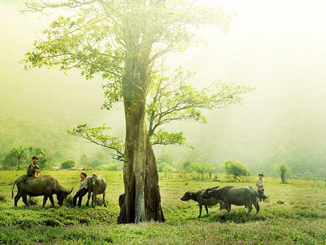
- Cuộc sống của đồng bào Việt Bắc: êm ả, bình dị, tiếng chày hòa trong tiếng suối xa:
“Nhớ sao tiếng mõ……suối xa”
=> Con người Việt Bắc nghèo khổ nhưng cần cù, thủy chung và sâu nặng ân tình.

Slide 34
c. Bộ tranh tứ bình: Cảnh thiên nhiên và con người hòa quyện thắm thiết:
Đẹp nhất trong nỗi nhớ về Việt Bắc là sự hoà quyện thắm thiết giữa cảnh và người:
“Ta về… thuỷ chung”.
- Hai câu đầu đoạn thơ, tác giả giới thiệu chung về cảm xúc:
+ Câu hỏi tu từ "Ta về mình có nhớ ta?"
→ là cái cớ để người ra đi bày tỏ tấm lòng mình: "Ta về … cùng người"
+ Hình ảnh "hoa cùng người"
→ gợi lên sự gắn bó giữa thiên nhiên và con người trong bức tranh quê hương Việt Bắc.

Slide 35
- Tám câu sau: bức tranh cụ thể của quê hương Việt Bắc trong nỗi nhớ của người ra đi:
+ Cảnh và người: có sự hòa quyện bởi cách sắp xếp độc đáo theo lối xen kẽ: câu lục tả cảnh, câu bát tả người.
+ Thiên nhiên Việt Bắc: được miêu tả diễn biến theo bốn mùa, mỗi mùa có nét đặc trưng riêng, tạo nên một bức tranh tứ bình rất đẹp:

Slide 36
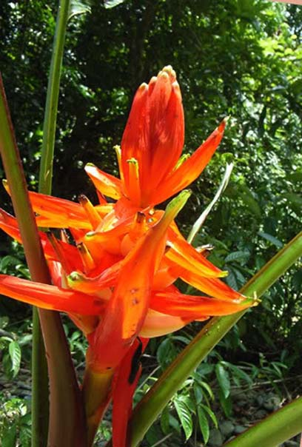
o Vào mùa đông: “Rừng xanh … thắt lưng”
. Trên cái nền xanh bạt ngàn của núi rừng Việt Bắc, xuất hiện những hoa chuối "đỏ tươi" như những ngọn lửa thắp sáng rừng xanh.
→ Sự đối chọi hai màu xanh– đỏ làm trẻ lại màu xanh trầm tịch của rừng già và xua tan đi cái lạnh lẽo của mùa đông vùng cao.

Slide 37
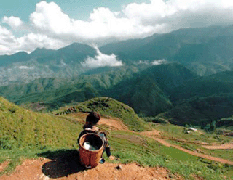
. Hình ảnh "dao gài thắt lưng" phản quang "ánh nắng"
→ rất gợi cảm, tạo thành điểm sáng khiến con người trở nên nổi bật, trở thành trung tâm của bức tranh.

Slide 38
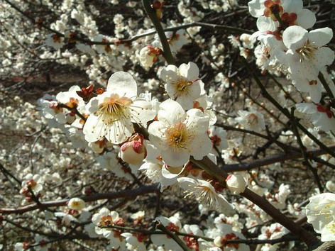
o Mùa xuân: “Ngày xuân …sợi giang”
. Nhớ Việt Bắc ngày xuân là nhớ đến hoa mơ "nở trắng rừng"

Slide 39
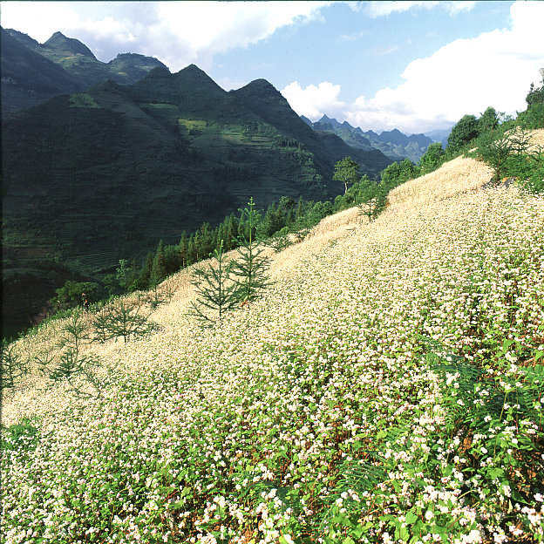
→ Chữ "trắng": gợi lên một sắc trắng tinh khiết, mênh mang, một thế giới hoa mơ bao phủ → sức xuân ngập tràn đất trời núi rừng Việt Bắc.
→ Mùa xuân trong sáng, tinh khôi và đầy sức sống.

Slide 40
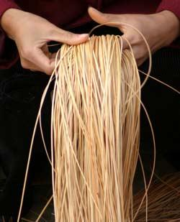
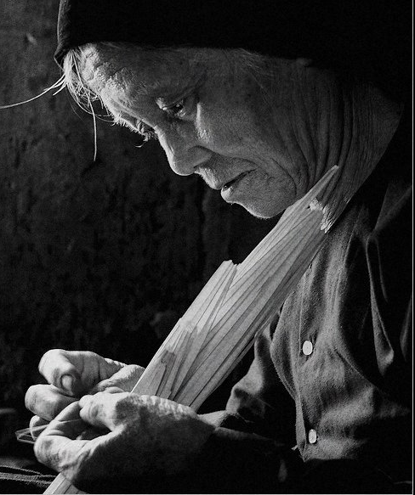
. Nhớ người thợ đan nón "chuốt từng sợi giang"
→ Động từ "chuốt": vừa gợi lên sự khéo léo, kiên nhẫn, tỉ mỉ của con người Việt Bắc.

Slide 41
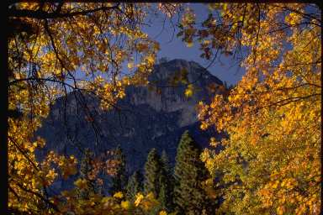
o Mùa hạ: “Ve kêu .... một mình”
. Nhớ Việt Bắc mùa hè: là nhớ tiếng ve râm ran làm nên khúc nhạc rừng sôi động, nhớ màu vàng của “rừng phách đổ vàng”

Slide 42
→ Với từ "đổ", biểu thị sự chuyển màu đồng loạt
→ người đọc có cảm giác dường như tiếng ve đã thúc giục ngày hè trôi nhanh, làm cho rừng phách thêm vàng.

Slide 43
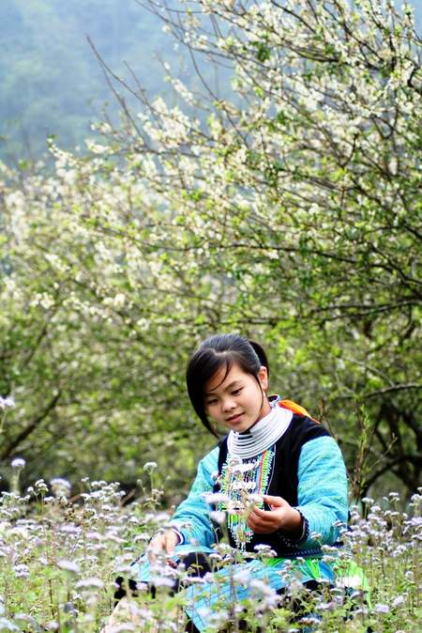
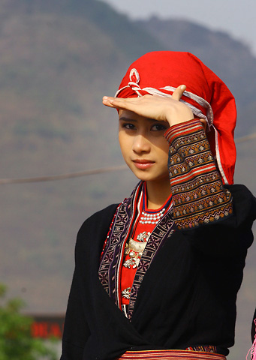
. Hình ảnh cô thiếu nữ đi "hái măng một mình" giữa rừng vầu, rừng nứa, rừng trúc: không hề lẻ loi, cô đơn mà chịu khó tận tụy với công việc.

Slide 44
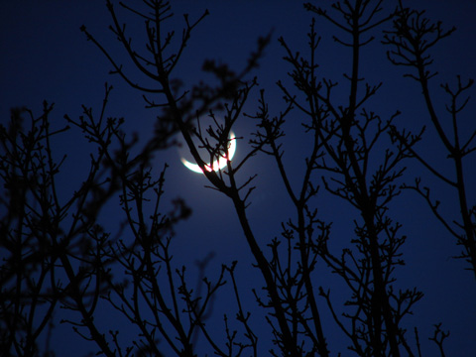
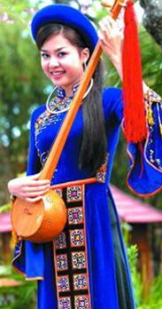
o Mùa thu Việt Bắc: không kém phần nên thơ:
“Rừng thu…
…thủy chung”

Slide 45
. Nhớ vầng trăng Việt Bắc giữa rừng thu. Trăng "rọi" qua tán lá rừng xanh, trăng thanh mát rượi → gợi lên cảnh sống yên ả, "hoà bình”, nên thơ.

Slide 46
. Nhớ con người Việt Bắc luôn lạc quan, họ ca hát về mối ân tình thuỷ chung với cách mạng.

Slide 47
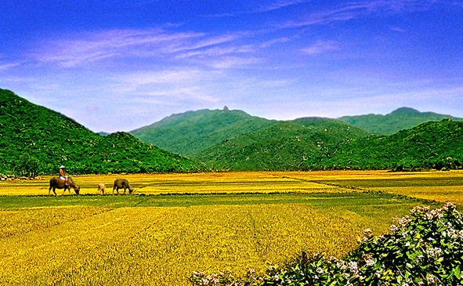
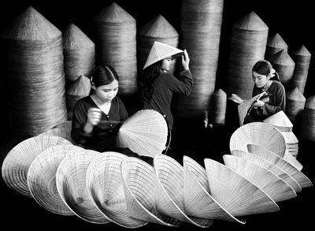
=> Với kết cấu đan xen, đoạn thơ làm nổi bật vẻ đẹp hài hòa giữa thiên nhiên và con người:
+ Thiên nhiên Việt Bắc: tươi đẹp, con người Việt Bắc: bình dị, chịu thương chịu khó, đầy nghĩa tình.
+ Bằng những việc làm tưởng chừng nhỏ bé của mình, những con người Việt Bắc đã góp phần tạo nên sức mạnh vĩ đại của cuộc kháng chiến.
Thiên nhiên Việt Bắc

Slide 48
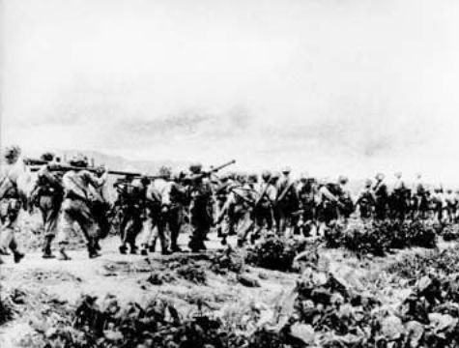
3. Hồi tưởng của người ra đi về khung cảnh hùng tráng của Việt Bắc trong chiến đấu, vai trò của Việt Bắc trong cách mạng và kháng chiến:
a. Khung cảnh hùng tráng của Việt Bắc trong chiến đấu:

Slide 49
- Việt Bắc từng khắc ghi những kỉ niệm về những cuộc hành quân ra trận thật hùng vĩ của bộ đội và nhân dân:
“Những đường Việt Bắc của ta
…
Đèn pha bật sáng như ngày mai lên”.

Slide 50
. Từ láy tượng thanh "rầm rập":
→ diễn tả tiếng bước chân mạnh mẽ của cuộc hành quân, gợi lên nhịp độ khẩn trương, gấp gáp của số lượng người đông đảo cùng hành quân → tạo thành một sức mạnh tổng hợp làm rung chuyển mặt đất.

Slide 51
. Hình ảnh so sánh, cường điệu:
"Đêm đêm rầm rập như là đất rung"
→ nêu bật sức mạnh đại đoàn kết của quân dân ta, chung sức chung lòng đưa cuộc kháng chiến đến thắng lợi..

Slide 52
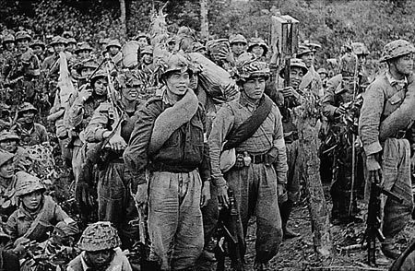
+ Hình ảnh bộ đội ta hành quân ra trận:
"Quân đi … … mũ nan"

Slide 53
. Từ láy "điệp điệp trùng trùng":
→ khắc họa đoàn quân đông đảo bước đi mạnh mẽ như những đợt sóng dâng trào, tưởng chừng như kéo dài đến vô tận.

Slide 54
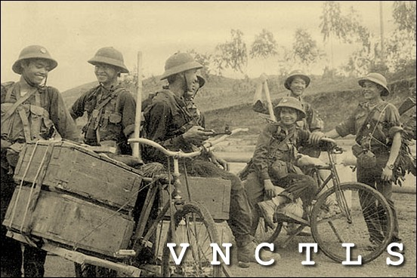
. Hình ảnh vừa hiện thực vừa ẩn dụ: "ánh sao đầu súng"
→ ánh sao trong đêm tối sáng ngời đầu mũi súng, ánh sao của lí tưởng dẫn đường cho người chiến sĩ đánh đuổi kẻ thù xâm lược
→ thể hiện niềm tin lạc quan chiến thắng trong tâm hồn người lính ra trận.

Slide 55
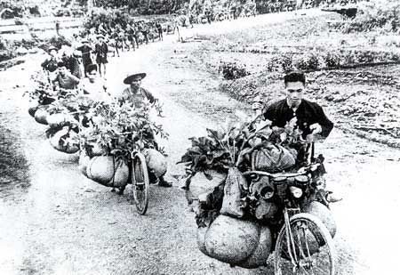
+ Cùng hành quân với bộ đội là những đoàn dân công phục vụ chiến đấu: "Dân công …lửa bay"

Slide 56
. Những bó đuốc đỏ rực soi đường:
→ làm sáng bừng hình ảnh những đoàn dân công tiếp lương tải đạn. Họ đến từ nhiều miền quê với đủ mọi phương tiện chuyên chở, quyết tâm, kiên cường vượt núi đèo để đảm bảo sức mạnh cho bộ đội chiến đấu và chiến thắng.
. Hình ảnh cường điệu:
"bước chân nát đá"
→ khẳng định ý chí phi thường, sức mạnh to lớn của nhân dân trong kháng chiến.
→ Đây là cuộc chiến đấu của cả dân tộc vì chính nghĩa, vì thế ta nhất định thắng lợi.

Slide 57
+ Niềm lạc quan tin tưởng vững chắc:
"Nghìn đêm …… ngày mai lên"
. Tương quan đối lập giữa bóng tối và ánh sáng:
→ Bóng đêm đen tối thăm thẳm (gợi kiếp sống nô lệ của dân tộc dưới ách đô hộ của kẻ thù) >< ánh sáng của niềm tin vào ngày mai chiến thắng huy hoàng, tốt đẹp.
. Ánh sáng lấn át bóng tối:
→ chiến thắng của dân tộc là tất yếu trước mọi kẻ thù hắc ám, ngày mai tươi sáng, hạnh phúc nhất định sẽ đến với dân tộc ta.
=> Đoạn thơ vừa đậm chất sử thi vừa giàu tính lãng mạn → khắc họa sâu sắc cuộc kháng chiến toàn dân, toàn diện, trường kì, đầy gian khổ hi sinh nhưng nhất định thắng lợi của dân tộc.

Slide 58
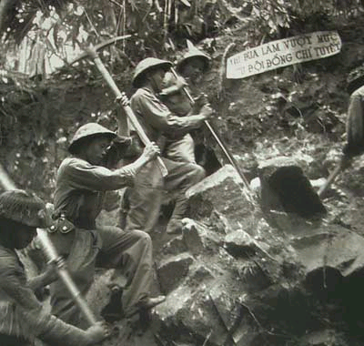
Mở đường vào Điện Biên Phủ.

Slide 59
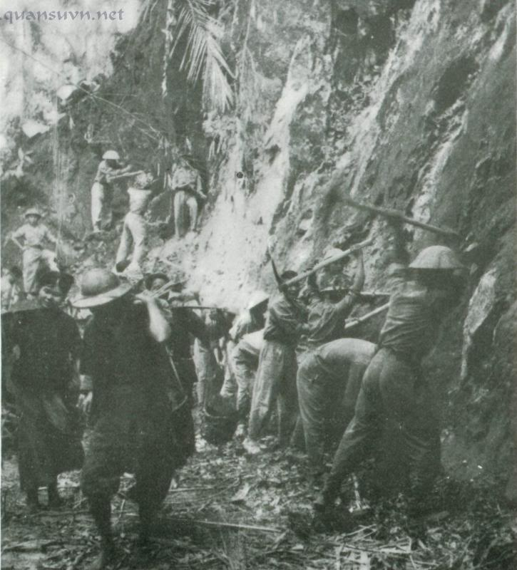
Mở đường vào Điện Biên Phủ.

Slide 60
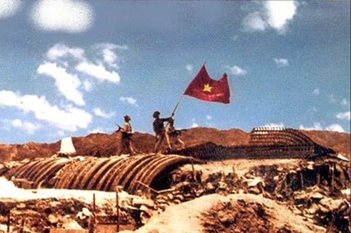
- Dân tộc ấy vượt qua bao thiếu thốn, gian khổ, hi sinh để lập nên những kì tích, những chiến công:
+ “Tin vui …… núi Hồng”

Slide 61
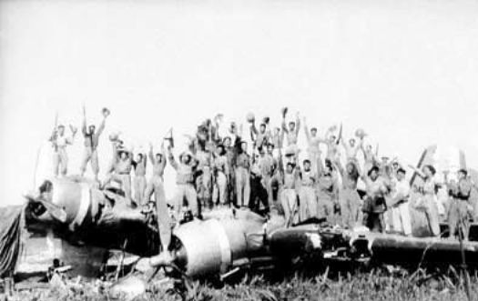
→ nhịp điệu thơ dồn dập, náo nức, phấn khởi + liệt kê những địa danh trải dọc “trăm miền” đất nước gắn với tin vui chiến thắng
→ cho thấy tốc độ thần kì của chiến thắng, niềm vui như lan tỏa đi và từ khắp nơi bay về Việt Bắc.
Bộ đội ta reo mừng chiến thắng bên xác máy bay địch

Slide 62
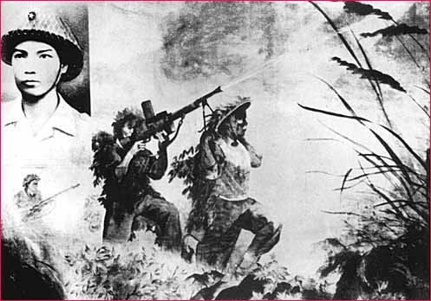
- Tố Hữu còn đi sâu lí giải những cội nguồn sức mạnh dẫn tới chiến thắng:
Chiến sĩ Bế Văn Đàn, tiêu biểu cho tinh thần quyết chiến quyết thắng của toàn quân

Slide 63
+ Sức mạnh của lòng căm thù:
“Miếng cơm chấm muối, mối thù nặng vai”
+ Sức mạnh của tình nghĩa thuỷ chung:
“Mình đây ta đó đắng cay ngọt bùi”
+ Sức mạnh của khối đại đoàn kết toàn dân:
“Nhớ khi giặc… một lòng”
→ toàn dân:
đánh giặc ngay tại chỗ (“Rừng cây núi đá ta cùng đánh Tây”),
dựa vào rừng núi để đánh giặc (“Núi giăng … vây quân thù”),
quân dân đoàn kết (“Đất trời ta cả chiến khu một lòng”)
→ tất cả tạo thành hình ảnh đất nước đứng lên

Slide 64
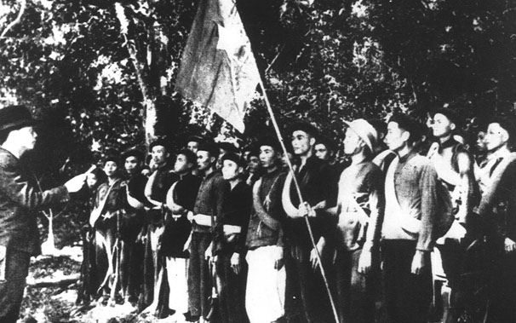
b. Vai trò của Việt Bắc trong cách mạng và kháng chiến:
- “Mình về, có nhớ núi non,
…
Tân Trào, Hồng Thái, mái đình, cây đa.”
Lễ thành lập đội Việt Nam Tuyên truyền giải phóng quân

Slide 65
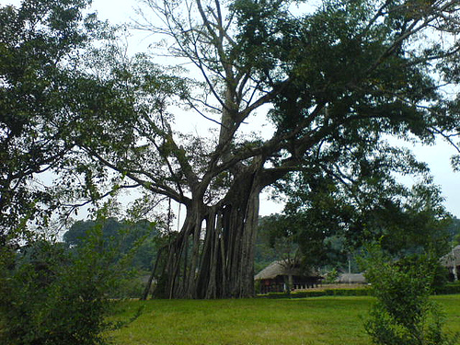
+ Giọng thơ trang trọng mà thiết tha: nhấn mạnh, khẳng định → Việt Bắc là quê hương của cách mạng, là căn cứ địa vững chắc, nơi khai sinh những địa danh mãi mãi đi vào lịch sử dân tộc.
Ñình Hoàng Thaùi
Caây ña Taân Traøo

Slide 66
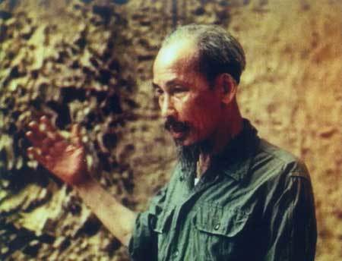
+ Việt Bắc còn là trái tim, đầu não của cuộc kháng chiến, là nơi các chủ trương của Đảng và Chính phủ toả đi khắp nước, chỉ đạo sự nghiệp cách mạng:
Điều quân… các khu…”
1950 - Bác ở chiến khu Việt Bắc

Slide 67
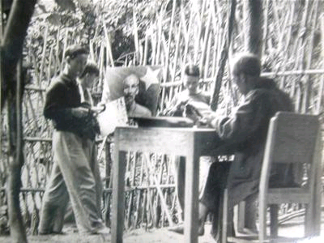
Bác Hồ làm việc tại chiến khu Việt Bắc

Slide 68
+ Việt Bắc là niềm tin, là hi vọng, niềm mong đợi của cả dân tộc, của những con người Việt Nam yêu nước vì Việt Bắc có Bác Hồ, có Chính phủ sống và làm việc:
“Ở đâu u ám quân thù,
…
Trông về Việt Bắc mà nuôi chí bền”
→ Những vần thơ mộc mạc, giản dị mà thắm thiết nghĩa tình: khẳng định niềm tin yêu của cả nước đối với Việt Bắc là vô bờ.

Slide 70
4. Nghệ thuật đậm đà tính dân tộc:
a. Về thể loại:
- Sử dụng thể thơ: lục bát, một thể thơ truyền thống mang vẻ đẹp cổ điển.
- Cấu tứ bài thơ: là cấu tứ ca dao với lối đối đáp của hai nhân vật trữ tình “: "mình" - "ta".
- Sử dụng hình thức tiểu đối của ca dao: vừa nhấn mạnh ý vừa tạo ra nhịp thơ cân xứng, uyển chuyển, làm cho lời thơ dễ nhớ, dễ thuộc, thấm sâu vào tâm tư:
+ “Nhìn cây nhớ núi/nhìn sông nhớ nguồn”
+ “Bâng khuâng trong dạ / bồn chồn bước đi”
+ “Trám bùi để rụng,/ măng mai để già”
+ “Nông thôn phát động,/ giao thông mở đường.”

Slide 71
b. Về ngôn ngữ:
- Sử dụng lời ăn tiếng nói của nhân dân: rất giản dị, mộc mạc nhưng cũng rất sinh động
→ để tái hiện một thời cách mạng và kháng chiến đầy gian khổ mà dạt dào nghĩa tình.
+ Đó là thứ ngôn ngữ rất giàu hình ảnh cụ thể:
“Nghìn đêm thăm thẳm sương dày”
“Nắng trưa rực rỡ sao vàng”
+ Cũng là thứ ngôn ngữ giàu nhạc điệu:
“Chày đêm nện cối đều đều suối xa”
“Đêm đêm rầm rập như là đất rung”

Slide 72
- Sử dụng nhuần nhuyễn phép trùng điệp của ngôn ngữ dân gian:
+ “Mình về, mình có nhớ ta”
“Mình về, có nhớ chiến khu”
+ “Nhớ sao lớp học i tờ”
“Nhớ sao ngày tháng cơ quan”
“Nhớ sao tiếng mõ rừng chiều”
→ tạo giọng điệu trữ tình tha thiết, ngọt ngào, như đưa ta vào thế giới của kỷ niệm và tình nghĩa thuỷ chung.

Slide 73
III. Tổng kết:
GHI NHỚ ( SGK)

